Slide 1
AHR game design document for image

Slide 2
0. 게임 전반적인 그래픽 scheme
동화풍, 파스텔톤
캐쥬얼 게임
주제(몬스터, 마물, 악마, 퇴마)는 무겁지만 느낌은 코믹
이미지 장당 칼라수 256까지
이미지 크기, 스프라이트 크기 등은 제한 없음
용량에 큰 제약을 받지 않음

Slide 3
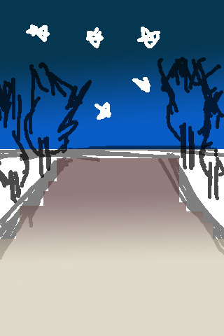
1. 타이틀(배경)
타이틀의 배경은 메인게임 배경과 공통으로 사용한다.
기본적인 컨셉은 깊은 숲속에서 마을로 가는 작은 길
하늘은 그라데이션 느낌의 패턴으로 표현
하늘에 크고 작은 별들이 깜빡거린다
길 옆으로 나무들이 줄지어 서있는 숲
길을 표현하는 각각의 투영선은 바닥에서 106 픽셀만큼 떨어진 곳에서 끝난다. (버튼 UI 들어갈 자리)
먼 쪽에서 이쪽으로 올수록 길은 밝다.

Slide 4
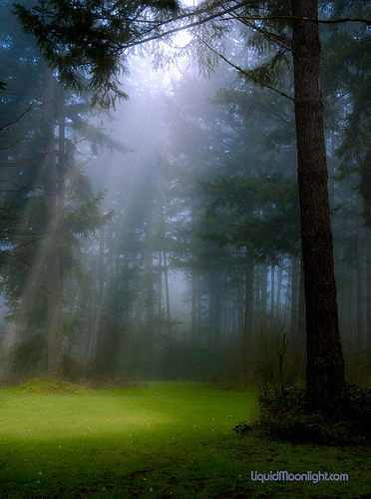
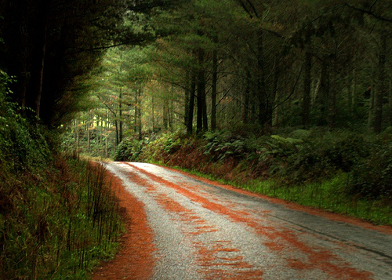
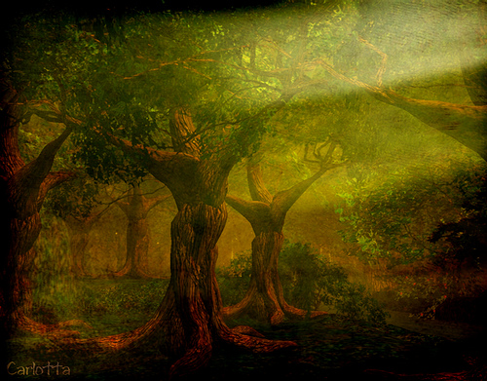
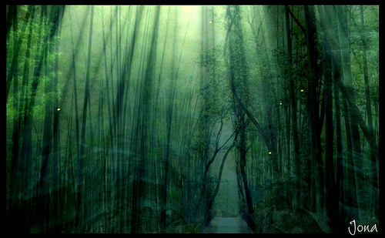
1. 타이틀(배경)

Slide 5
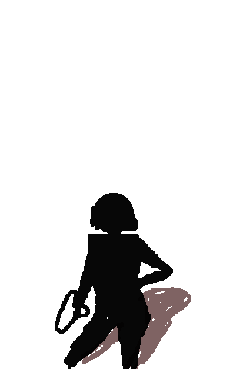
1. 타이틀
배경 위에 MC실루엣, 그림자, 타이틀 제목, 그리고 touch to start 가 그려진다.
게임타이틀
TOUCH to start
늘씬한 미녀. 짧은 단발. 뒷 트임 초미니 스커트.

Slide 6
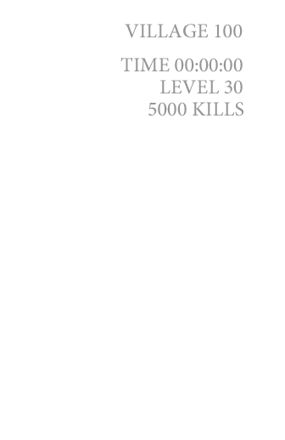
2. 메인게임(overview)
게임의 전체적인 모습은 다음과 같다

Slide 7
2. 메인게임(배경)
1. 타이틀(배경)에서 만든 배경을 그대로 가져온다.

Slide 8
2. 메인게임(UI)
메인게임의 UI 구성
Caption UI는 화면 상단 우측에 정렬된다.
이 뒤에 그라데이션+알파 먹인 rect를 깔아도 좋을 것임
화면 하단에 좌우 화살표, 그리고 발사 버튼 UI.
이것들이 눌렸을 때와 그렇지 않을 때 각각의
애니메이션이 있어야 한다.
각각의 버튼이 눌리는 영역은 106 * 106

